Slide 1



SAGRILAFT Y PTEE
Sistema de Administración de Riesgos del Lavado de Activos, Financiación del Terrorismo y Financiamiento de la Proliferación de Armas de Destrucción Masiva Y Programas de Transparencia y Ética empresarial.

Slide 2

Articulo 323 Código Penal
Lavado de activos. El que adquiera, resguarde, invierta, transporte, transforme, almacene, conserve, custodie o administre bienes que tengan su origen mediato o inmediato en actividades de tráfico de migrantes, trata de personas, extorsión, enriquecimiento ilícito, secuestro extorsivo, entre otras.
Quien incurra por esa sola conducta, en prisión de diez (10) a treinta (30) años y multa de mil (1.000) a cincuenta mil (50.000) salarios mínimos legales mensuales vigentes.
ETAPAS BASICAS PARA EL LAVADO DE ACTIVOS
Colocación
Consiste en deshacerse materialmente del dinero en metálico generado por el delito precedente, introduciéndolo en los sistemas financieros y no financieros legales.
Estratificación
Esta segunda etapa se dirige a cortar el vínculo entre esas ganancias y el ilícito que les dio origen, eliminando su identificación con quien lleva adelante el lavado de dinero y dificultando las auditorías. Esto se concreta mediante la realización de múltiples transacciones que, como si fueran capas, se van amontonando unas sobre otras a fin de dificultar el descubrimiento del verdadero origen de los fondos. Una vez que estas dos etapas han sido concretadas exitosamente, resulta virtualmente imposible, en principio, vincular el dinero ilícito con su verdadero propietario.
Integración
Para que el proceso de lavado se complete es necesario que pueda proporcionarse una explicación aparentemente legítima para la existencia de estos bienes, de modo tal que su propietario pueda gozar libremente de ellos. Esa es la finalidad de los sistemas utilizados en esta última etapa, que permiten introducir los productos blanqueados en la economía de manera que aparezcan como inversiones normales, créditos o reinversiones de ahorros.

Slide 3
Organismos Internacionales que luchan contra LA/FT/FPADM
GRUPO DE ACCIÓN FINANCIERA INTERNACIONAL GAFI (G-7) -1989.
Grupo de Acción Financiera Internacional sobre el blanqueo de capitales, establecido en 1989 por el G7, y en abril de 1990 dio a conocer sus Cuarenta Recomendaciones.
Grupo EGMONT 1995 (Bélgica)
GAFISUD Grupo de Acción Financiera de Sudamérica -2000
GAFIC El Grupo de Acción Financiera del Caribe, establecido como resultado de una serie de reuniones convocadas en Aruba en mayo de 1990 y en Jamaica en noviembre de 1992.
CTDE Comité contra el Terrorismo – Resolución 1373 de 2001
UNODC Oficina de Naciones Unidas contra la Droga y el Delito.
CICAD Comisión Interamericana para el Control del Abuso de Drogas.
CCICLA Comisión de Coordinación Interinstitucional Contra Lavado de Activos 1995

Slide 4


Organismos Nacionales que luchan contra LA/FT/FPADM
UIAF Unidad de Información y Análisis Financiero.
Ley 526 de 1999
FISCALIA GENERAL DE LA NACION Nació en 1991 con la promulgación de la nueva Constitución Política y empezó a operar el 1 de julio de 1992

Slide 5
NORMA Y RIESGOS QUE TIENE CHEMILAB AL SER USADA EN OPERACIONES DE LAVADO DE ACTIVOS
Circular Externa No. 100-000016 de 2020 de la Superintendencia de Sociedades: Prevención del Riesgo de Lavado de Activos, Financiación del Terrorismo y Financiación de la Proliferación de Armas de Destrucción Masiva (LA/FT/FPADM).
1
RIESGO REPUTACIONAL: Definido como la capacidad de que el nombre y la imagen corporativa de la entidad sea menoscabada.
2
RIESGO LEGAL: Entendido como la posibilidad de que la entidad sea sancionada o condenada al pago de indemnizaciones.
3
4
RIESGO OPERATIVO: Es posibilidad de pérdidas económicas a causa de fallas humanas, técnicas o procedimentales
RIESGO DE CONTAGIO: Es la posibilidad de que la entidad pueda sufrir una afectación reputacional, legal o económica a causa de la acción propia de una empresa relacionada o asociada a ella.

Slide 6
¿QUÉ ES UN ROS?
Reporte de operación (es) sospechosa (S)
Es la comunicación mediante la cual los sujetos obligados reportan cualquier hecho u operación con independencia de su cuantía, por hechos o situaciones que posiblemente están relacionadas con el lavado de activos o la financiación del terrorismo. No se requiere la certeza de tales situaciones para efectuar el reporte correspondiente, el ROS no constituye denuncia penal y es absolutamente reservado conforme a la Ley. Debe ser reportado a la UIAF (Unidad de Información y Análisis Financiero).
¿QUE ES LA FINANCIACIÓN DEL TERRORISMO?
Artículo 345 del Código Penal - “El que directa o indirectamente provea, recolecte, entregue, reciba, administre, aporte, custodie o guarde fondos, bienes o recursos, o realice cualquier otro acto que promueva, organice, apoye, mantenga, financie o sostenga económicamente a grupos de delincuencia organizada, grupos armados al margen de la ley o a sus integrantes, o a grupos terroristas nacionales o extranjeros, o a terroristas nacionales o extranjeros, o a actividades terroristas, incurrirá en prisión de trece (13) a veintidós (22) años y multa de mil trescientos (1.300) a quince mil (15.000) salarios mínimos legales mensuales vigentes.”

Slide 7
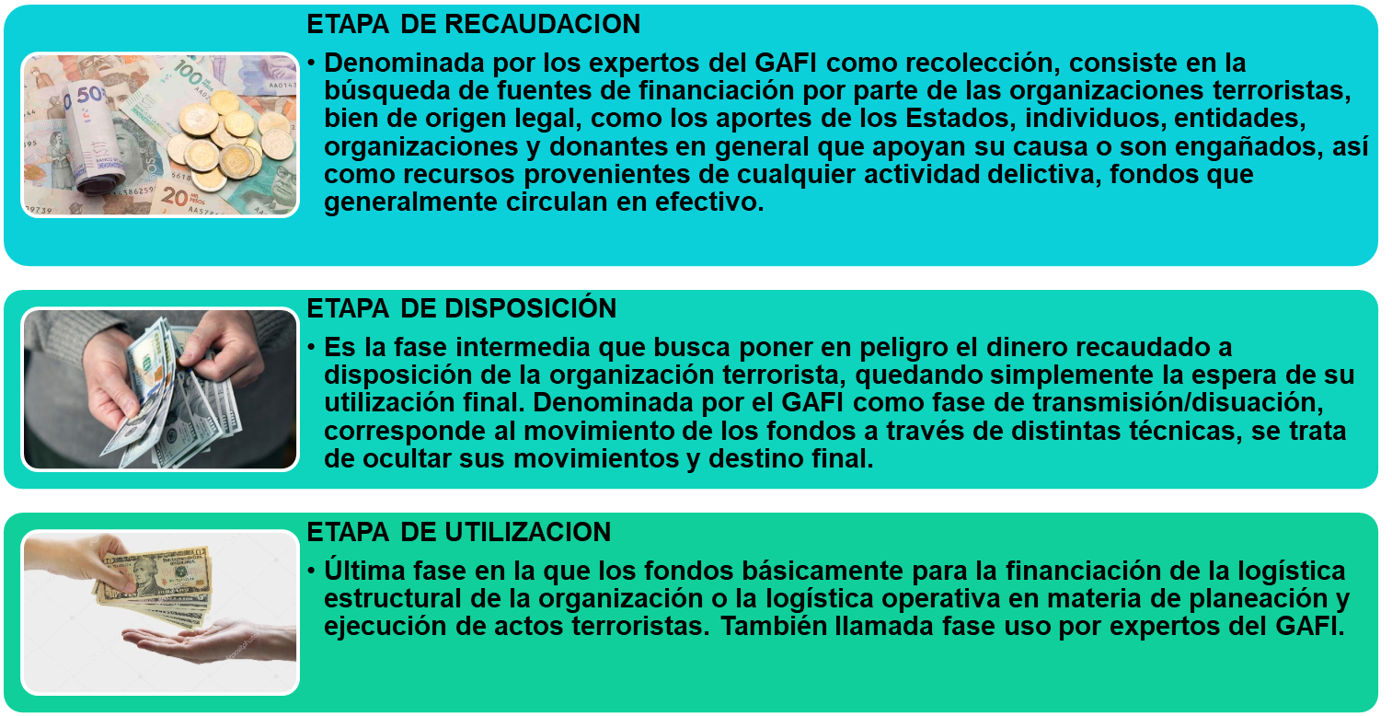
¿QUÉ BUSCAN LOS FINANCIADORES DEL TERRORISMO?
Ayudar a los terroristas a realizar acciones en contra de la sociedad, o suministrarles insumos de uso diario.

Slide 8
DIFERENCIAS ENTRE LAVADO DE ACTIVOS Y FINANCIACIÓN AL TERRORISMO

Slide 9
OFICIAL DE CUMPLIMIENTO
REQUISITOS
Ser designado por la Junta Directiva.
Ser un cargo de alto rango y fácilmente identificable por todos los miembros de CHEMILAB.
Tener capacidad decisoria.
Contar con el apoyo de la alta dirección y con el tiempo necesario para el desarrollo de sus funciones.
Contar con la certificación expedida por una entidad registrada ante el Ministerio de Educación al haber realizado el Diplomado, requerida para desarrollar sus funciones.

Slide 10
SUS FUNCIONES
Implementar y desarrollar los procesos a través de los cuales se llevarán a la práctica las políticas aprobadas para la implementación del SAGRILAFT.
Someter a aprobación de la Junta Directiva, en coordinación con el presidente de la Junta Directiva de CHEMILAB asuntos Legales e Institucionales, el manual SAGRILAFT y sus actualizaciones.
Identificar las situaciones que puedan generar riesgos de LA/FT/FPADM en las operaciones internas de CHEMILAB, con el apoyo de los responsables de los procesos de negocio y soporte.
Definir y desarrollar los controles a las situaciones que puedan generar riesgos de LA/FT/FPADM en las operaciones, negocios y contratos de CHEMILAB.
Realizar seguimiento o monitoreo a la eficiencia y eficacia de las políticas, procedimientos y controles establecidos para el SAGRILAFT.

Slide 11
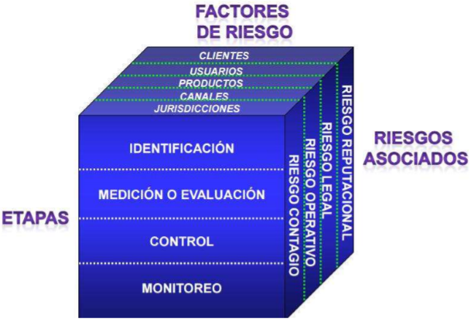
CONCLUSIÓN COMPONENTES SAGRILAFT

Slide 12
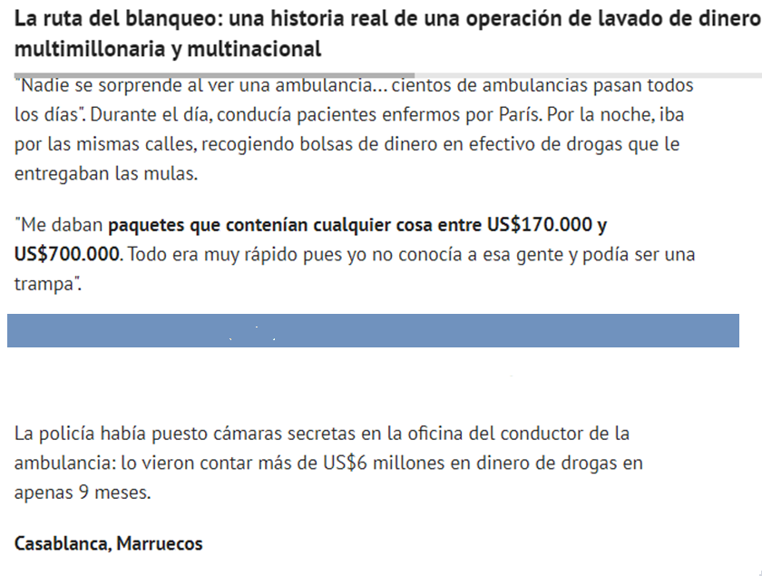

Slide 13
PTEE - Programa de Transparencia y Ética Empresarial

Slide 14
La adopción de Programas de Ética Empresarial busca que CHEMILAB cuente con mejores herramientas que les permitan gestionar el riesgo del Soborno Transnacional.
La falta de compromiso y respaldo puede dar lugar a un incremento en los riesgos de Soborno Transnacional y de otros actos de corrupción, que es precisamente lo que se pretenden evitar mediante un Programa de Ética Empresarial efectivo.
CIRCULAR NO. 100-000003 DEL 16 DE JULIO DE 2016 Base Ley 2195/22
La Circular tuvo en cuenta las internacionales más exitosas en materia de prevención del Soborno Transnacional:
Guía de Buenas Prácticas en Controles Internos, Ética y Cumplimiento de la OCDE
Guías sobre programas de cumplimiento relacionadas con la Ley de Prácticas Corruptas en el Extranjero de los Estados Unidos ("FCPA"); y
Ley Anti-Soborno del Reino Unido ("UK Bribery Act").

Slide 15
MARCO NORMATIVO
2002 Circular externa DIAN 170/2002 Lavado de Activos LA
2011 Ley 1474 / 2011 Estatuto Anticorrupción
2012 Ley 1581 / 2012 Protección de Datos personales
2016 Ley 1778 Art 7 Criterio de graduación / Art 23 Deber de la Superintendencia de promover la adopción de PEE, para prevenir conductas del Art 2
2016 Resolución No 100 002657 Criterios de identificación sujetos obligados
2016 Circular externa No 100 000003 del 16 de julio. Guía que puso en marcha los PEE
2016 Ley 1778 / 2016 Anti soborno (Mejores prácticas)
2018 Resolución No 200 000557 del 19 de julio. Modifica la Resolución No 100 002657
2018 Resolución No 100 006261 del 2 de octubre. Criterios de identificación sujetos obligados
2022 Ley 2195 / 2022 Ley de Transparencia, Prevención y Lucha Contra la Corrupción

Slide 16
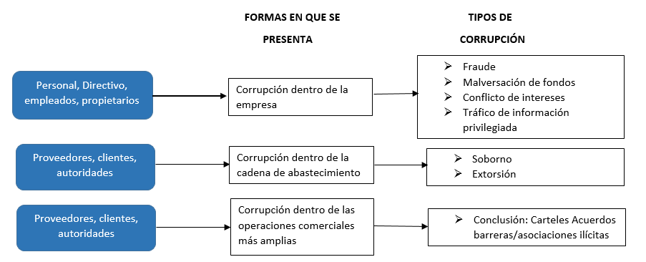
PLAN ANTICORRUPCIÓN
De acuerdo con el Estatuto Anticorrupción (L1474/11–art.73,76 y 78), reglamentado por el Dec2641/12, y en concordancia con la L1712 de “Transparencia y acceso a la información pública”, L1757/15 de “promoción y protección del derecho a la participación democrática”, y el Dec124 de 2016 “Guía para definir las estrategias anticorrupción”, son las guías para la promoción continua de un servicio transparente, orientado al diálogo constructivo con los grupos de interés con la finalidad de mejorar permanentemente.
TRANSPARENCIA - ANTICORRUPCIÓN
influencia de la corrupción

Slide 17
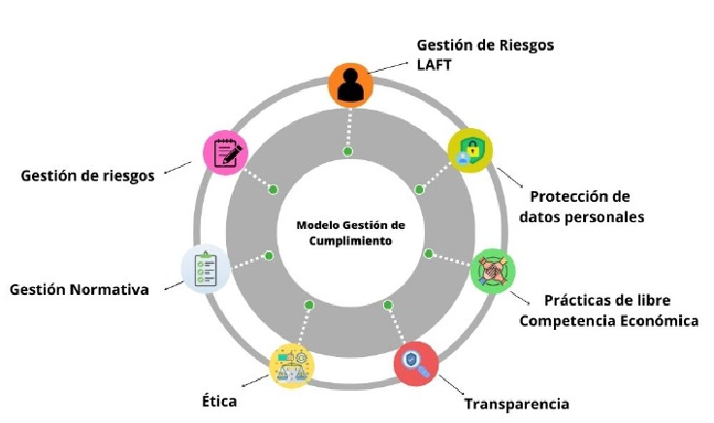
MODELO DE GESTIÓN DE CUMPLIMIENTO

Slide 18
ETAPAS DE LA TRANSPARENCIA

Slide 19
MATRIZ EMPRESARIAL SAGRILAFT Y PTEE
Gestión Integral del Riesgo
Metodología
Política
Empresarial
Proceso – Dueño
GIR
LAFT
FCS / ST
T y CI
GE
LE
Fraude /Corrupción / Soborno
Plan Anticorrupción y Atención de Ciudadano, Conocimiento de la contraparte
Clausulas /Declaraciones / Compromisos /Gestión y Monitoreo/ Alertas/ y Reportes.
Código de Ética- Manual de Conducta Empresarial
Gestión Ética :
Codigo de Ética
Comité de Ética
Medición del Clima
Ético
Valores
Prevención del LAFT
Declaración ;
Conocimiento de la contraparte
Clausulas / Declaraciones /Compromisos
Gestión y Monitoreo
Alertas y Reportes
Codígos y Manuales
Canal Ético
Multicanal
Gestión
Publicidad / Socialización
Transparencia y Conflicto de Interes
Declaración de Transparencia
Declaración de Conflicto de Intereses
Acuerdos Colectivos

Slide 20


Chemical Laboratory S.A.S - ChemiLab S.A.S.
Dirección: Carrera 21 No 195-50. Canaima. Bogotá D.C.
Teléfono: (571) 6702853
Website: www.chemilab.com.co
E-mail:
eticayconducta@chemilab.com.co
pqrsagrilafty.ptee@chemilab.com.co
CONTÁCTENOS

